Slide 1


UBND PHƯỜNG VIỆT HƯNG
TRƯỜNG MẦM NON GIANG BIÊN
LĨNH VỰC PHÁT TRIỂN NGÔN NGỮ
Hoạt động: Làm quen văn học
Đề tài: Truyện “Thỏ con không vâng lời”
Lứa tuổi: Nhà trẻ “24 – 36 tháng tuổi”

Slide 2
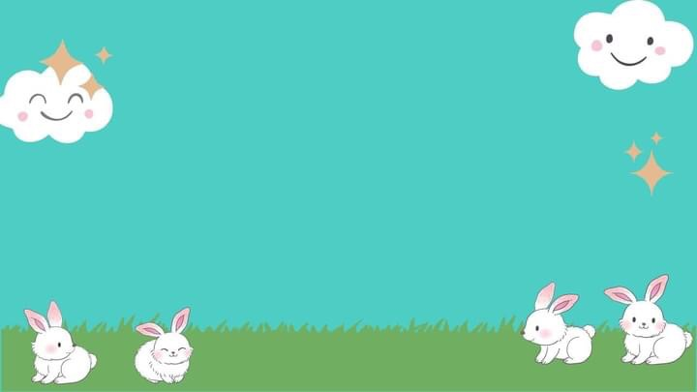
Trẻ vận động bài hát “Chú thỏ con”

Slide 3
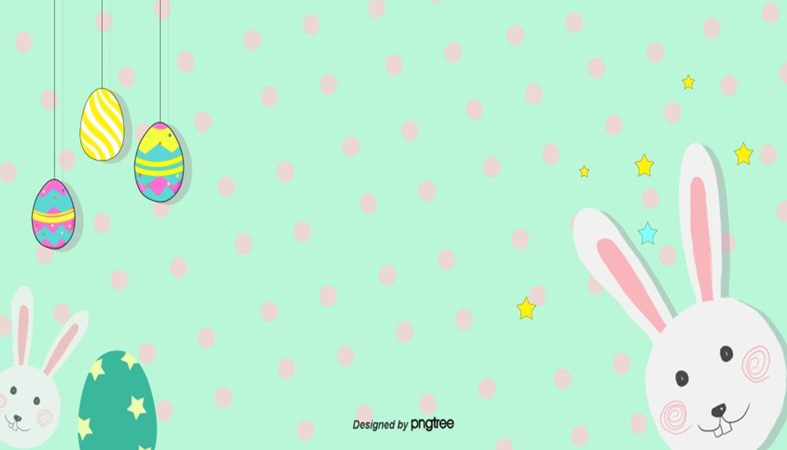
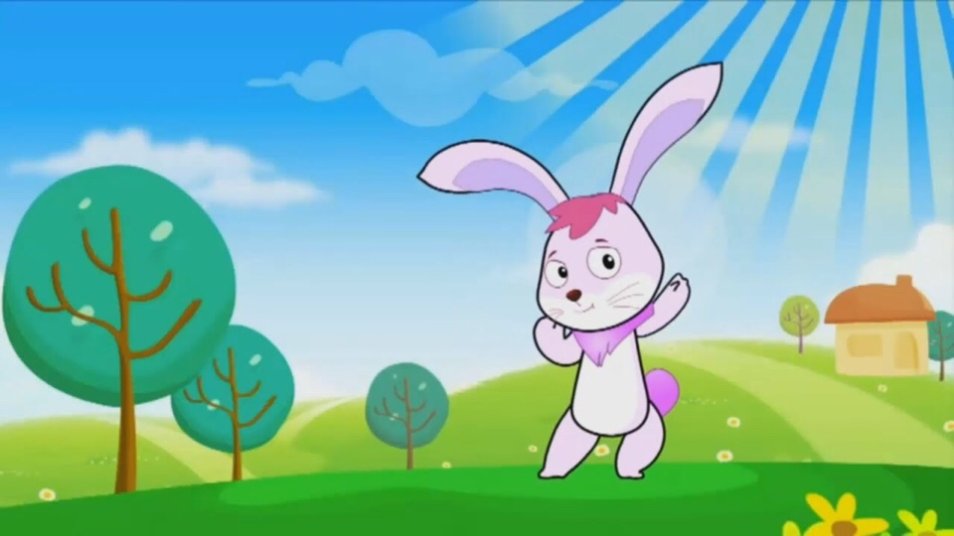
Trong bài hát nhắc đến bạn gì nhỉ?

Slide 4

Cô kể chuyện cho trẻ nghe

Slide 5

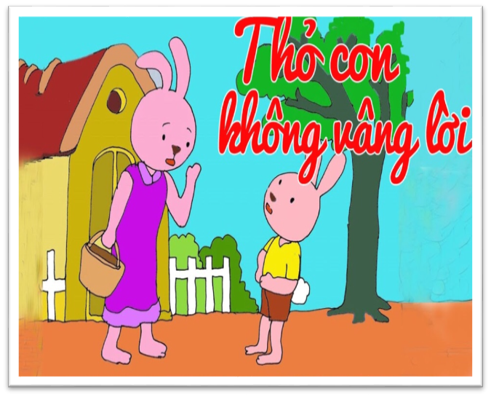
Cô kể cho các con nghe câu chuyện gì?

Slide 6

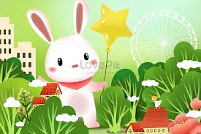
Cô kể chuyện kết hợp tranh minh họa
Câu chuyện “Thỏ con không vâng lời”

Slide 7
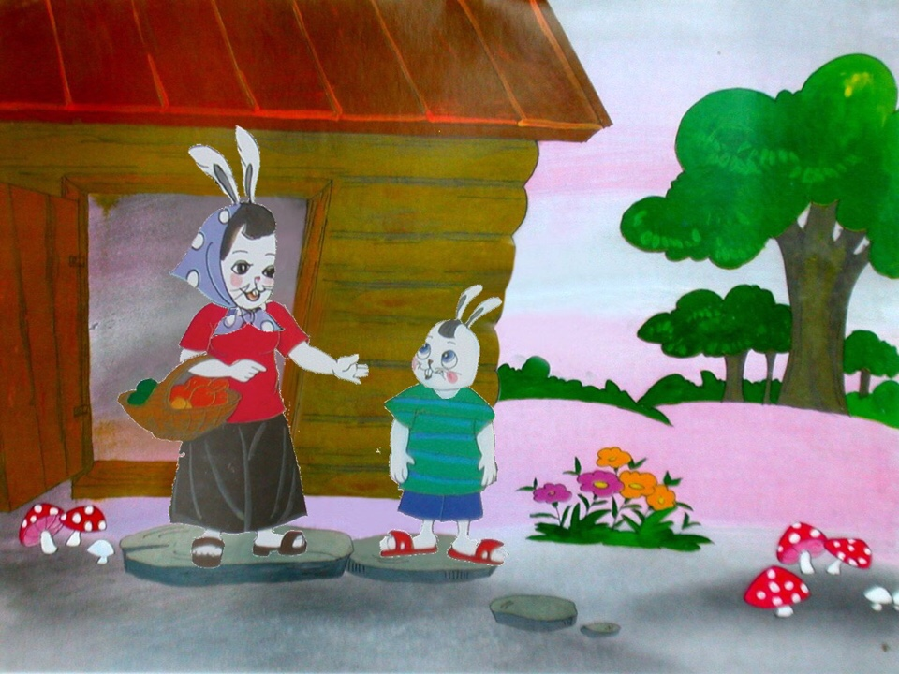
Một hôm, Thỏ mẹ dặn Thỏ con:
- Thỏ con của mẹ! Con ở nhà, chớ đi chơi xa con nhé!
- Vâng ạ! Con ở nhà, con không đi chơi xa.

Slide 8
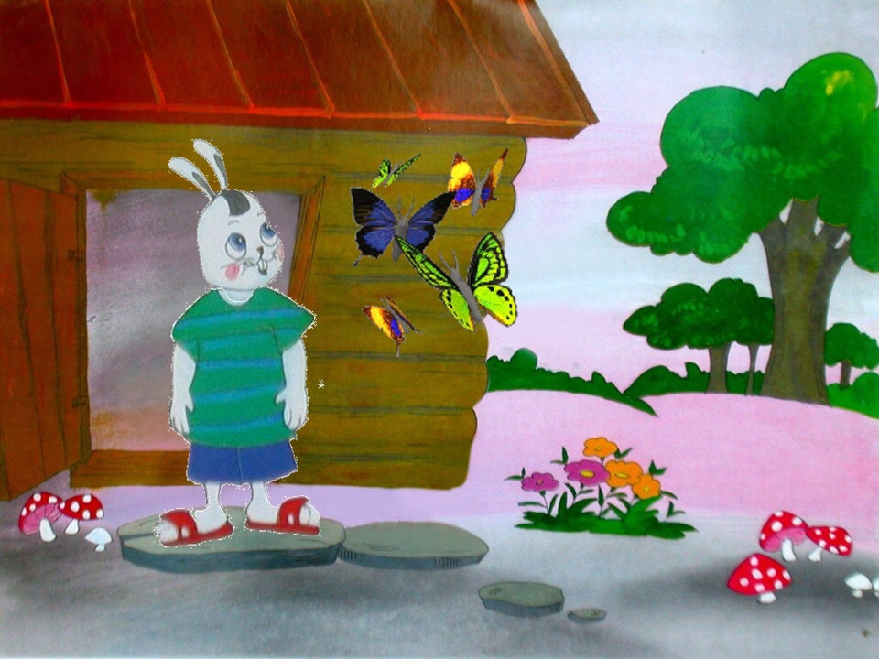

Nhưng Bươm Bướm bay đến, Bươm Bướm gọi:
- Thỏ con ơi! Ra ngoài vườn kia chơi đi! Ở đấy có cỏ này, có hoa này, thích lắm.

Slide 9
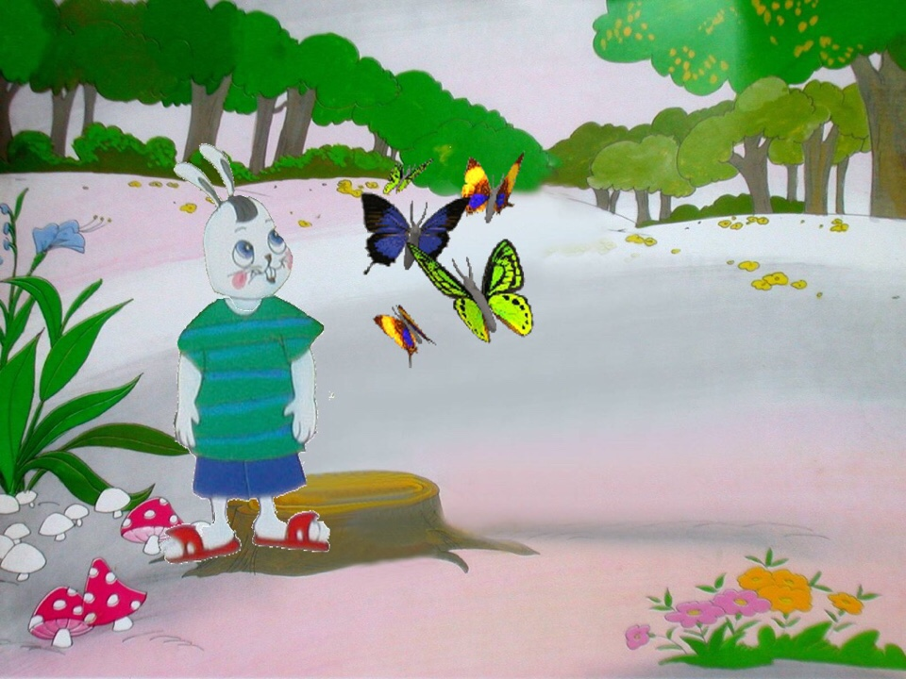
Thỏ con liền chạy theo Bươm Bướm. Thỏ con đi chơi mãi …chơi mãi ..xa …thật xa…

Slide 10
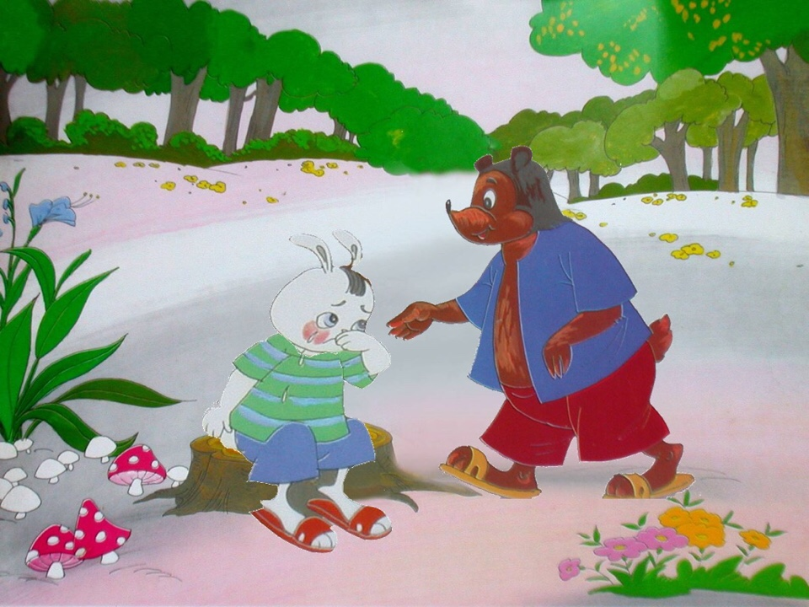
Thế rồi Thỏ con quên cả lối về nhà. Thỏ con khóc hu hu và gọi: Mẹ ơi!Mẹ ơi! Bác Gấu đi qua, thấy Thỏ con khóc. Bác hỏi Thỏ con.

Slide 11
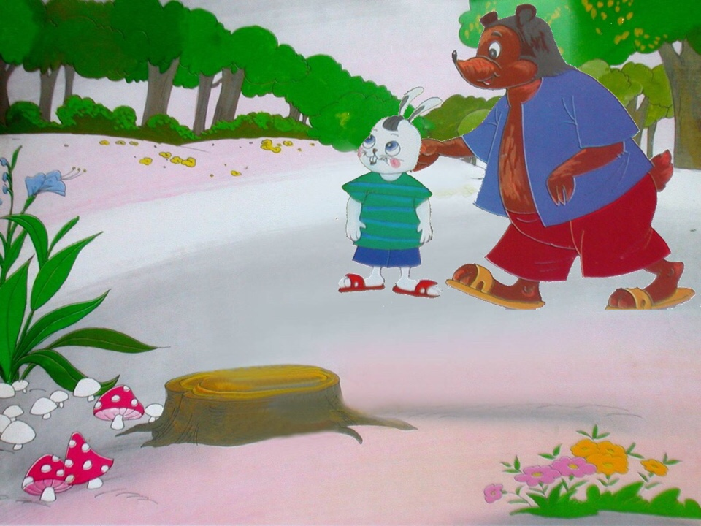
Bác dắt Thỏ con về nhà

Slide 12
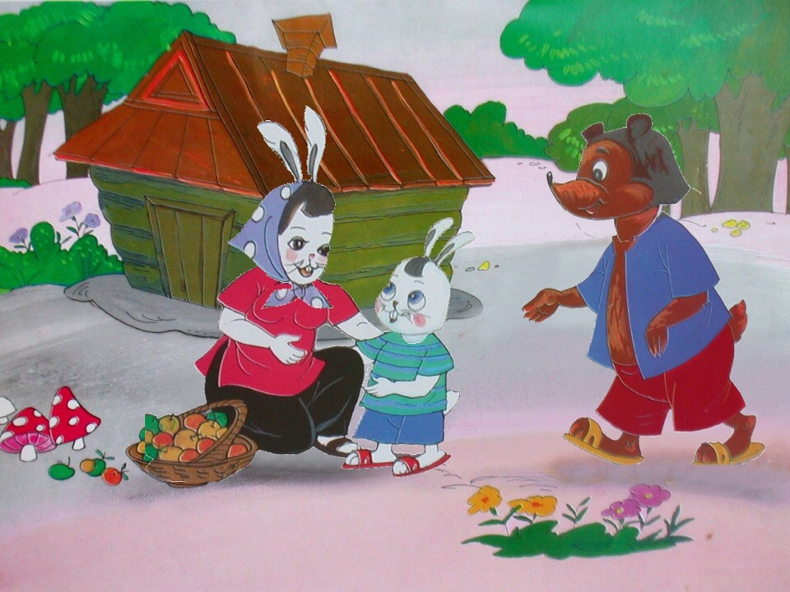
Thỏ mẹ chạy ra ôm thỏ con, Thỏ con nói với mẹ:
- Mẹ dặn con ở nhà. Con lại đi chơi xa. Con xin lỗi mẹ!

Slide 13

ĐÀM THOẠI

Slide 14
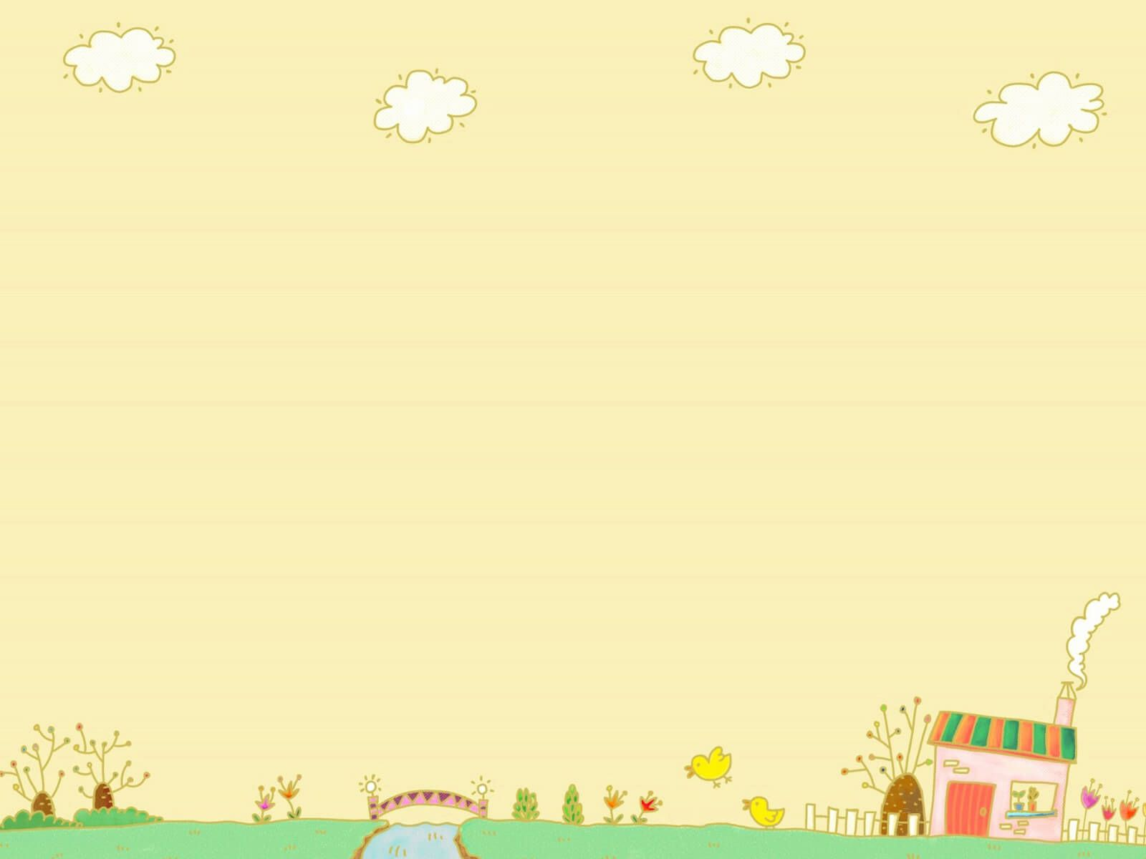
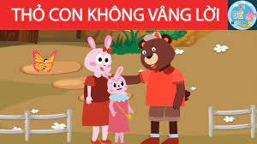
Các con vừa được nghe cô kể câu chuyện gì?

Slide 15
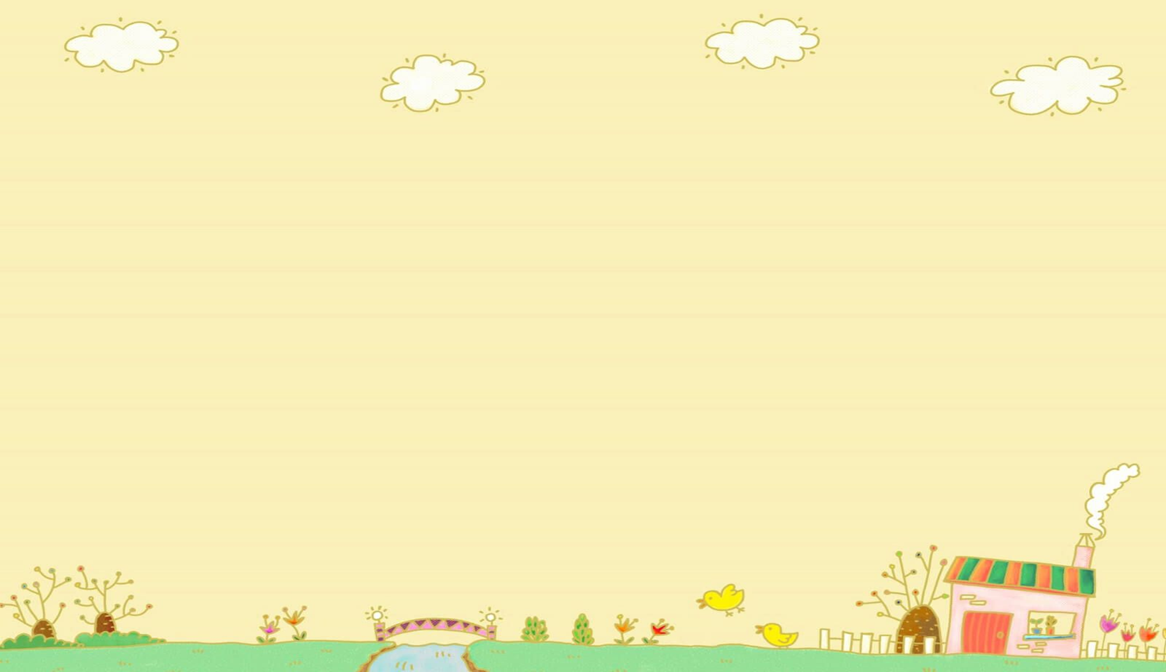
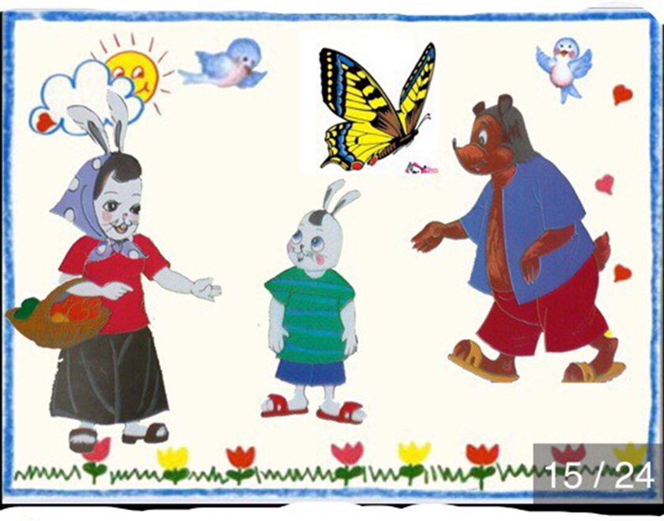
Trong câu chuyện có những nhân vật gì?
- Thỏ mẹ
- Thỏ con
- Bác Gấu
- Bạn Bươm Bướm

Slide 16
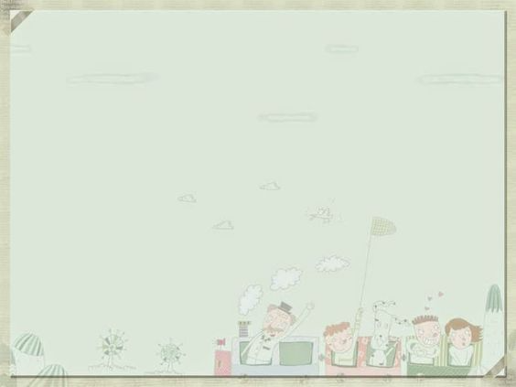

Thỏ mẹ dặn thỏ con như thế nào?
Thỏ mẹ dặn thỏ con ở nhà không được đi chơi xa.

Slide 17

Vậy ai đến rủ Thỏ con đi chơi?

Slide 18
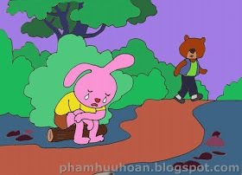
Chuyện gì đã xảy ra với bạn Thỏ khi đi chơi nhỉ?
Bạn Thỏ đã bị lạc đường

Slide 19
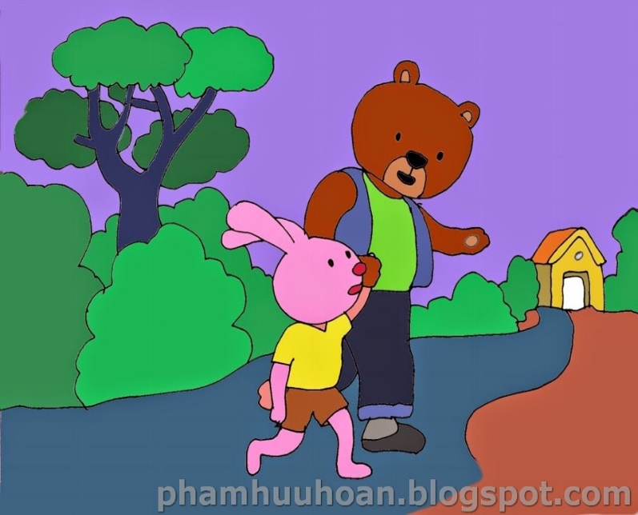
Ai đã dắt bạn Thỏ về nhà?
Bác Gấu đã dắt Thỏ con về nhà

Slide 20

Khi biết lỗi thì bạn Thỏ con đã làm gì?
Bạn thỏ đã xin lỗi mẹ

Slide 21

Vở kịch
“Thỏ con không vâng lời”

Slide 22

Giáo dục: Qua câu chuyện “Thỏ con không vâng lời” các con phải biết vâng lời ông bà, bố mẹ, cô giáo và người lớn. Không được đi chơi xa một mình. Các con nhớ lời cô chưa

Slide 23

Kết thúc

